Slide 1



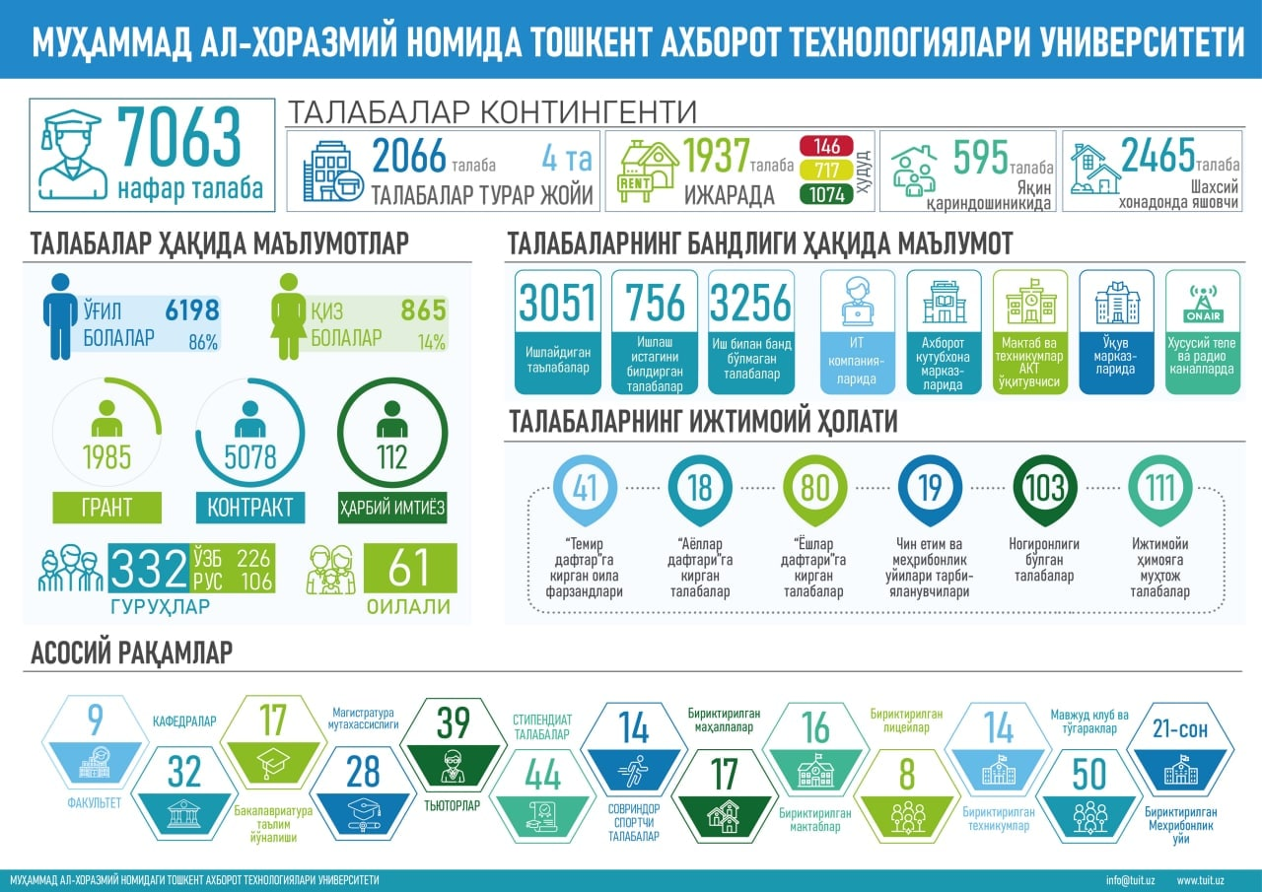



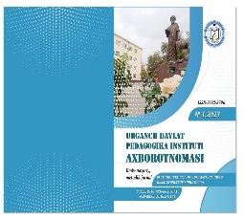




ИНФОГРАФИКА О ЦЕЛЕВЫХ ПОКАЗАТЕЛЯХ ЗА ПЕРВОЕ ПОЛУГОДИЕ 2023 ГОДА
площадь – 3,66 тыс. кв.км Вместимость– 1850 мест
НАУЧНЫЙ ПОТЕНЦИАЛ
Количество зданий 3
ДИНАМИКА ОХВАТА ВЫСШЕГО ОБРАЗОВАНИЯ
Доктор наук 2
Количество учебных помещений 92
Кандидат наук 13
2022-2023 по квоте приема
2,2 раза повышение
1815
Старший преподаватель 13
Общее количество студентов 826
Бакалавриат 475
Заочное отделение 300
Mагистратура 51
Преподаватель- стажёр 23
826
Предстоящая защита диссертаций доктора философии (PhD)
Количество студентов
2023
2022
Показатель повышения
1,25 раза
2022 -2023г.
До конца года .
Защищенная докторская диссертация (DSc)
Уровень обеспеченности учебной литературой
2023
2022
Показатель повышения
1 раз
ПОКАЗАТЕЛИ ПО РАБОТЕ С МОЛОДЕЖЬЮ И ДУХОВНО-ПРОСВЕТИТЕЛЬСКОЙ ДЕЯТЕЛЬНОСТИ
43
15
1720
Работающие студенты
Желающие работать студент
Незанятые студенты
IT компаниях
В центральных библиотеках
Преподаватели ИКТ школ и техникумов
Учебных центрах
На частных каналах
Параметры Академического лицея, который будет создан при ургенчском государственном педагогическом институте в 2023-2026 годах
Социальное положение студентов
С 2023-2024 учебного года прием осуществляется по следующим направлениям.
Расположен на улице Ёшлик города Ургенча. Площадь земельного участка 1,85 га. Вместимость 360 мест
Дети тех, кто вошел в «Железная тетрадь»
Вошли в «Женская тетрадь «
Вошли в «Молодежную тетрад».
Сироты и воспитанники приюта
Инвалиды
Студенты, нуждающиеся в социальной защите
7
3
8
8
29
14
Точные науки
Математика
Родной язык
26
Иностранные языки
Иностранный язык
Родной язык
52
Социально—гуманитарные
История Иностранный язык
26
Основные числа
Кафедры
Факультеты
Направление бакалавриата
Направление магистратуры
Тьюторы
2
5
11
7
7
Студенты призеры
Число закрепленных лицеев
Существующие клубы и кружки
12
1
12
Материально-техническая база Ургенчского государственного педагогического института
В зданиях института установлены солнечные батареи мощностью 100 кВтч на сумму 839,4 млн. сумов
Информация о научно-инновационной деятельности
Ургенчский государственный педагогический институт в целях повышения эффективности работы АРМ и рабочего персонала закуплено 60 моноблок на сумму 510 000 000 сумов
Свидетельство № 064130, зарегистрированное в Агентстве по информации и массовым коммуникациям при Администрации Президента Республики Узбекистан 17 февраля 2023 года. ISSN / 2992-8796 создан научно-теоретический, методический журнал.
Институт приобрел 8 телевизоров на общую сумму 25,5 млн. сумов для демонстрации духовной и просветительской деятельности, 8 интерактивных сенсорных панелей на общую сумму 215,2 млн. сумов для повышения эффективности уроков
Для формирования официального сайта, модуля, системы Hemis и базы студентов института были приобретены 2 сервера на сумму 253 911 600 сумов
Сотрудничество с авторитетными вузами
Сотрудничество с зарубежными вузами
Корея
Азербайджан
Турция
Россия
Индонезия
ВИЗИТ ИНОСТРАННЫХ УЧЕНЫХ В ИНСТИТУТ
(минимум на 1 месяц)(4 раза)
Web of Science | 1 | -
Scopus | - | -
Импакт-факторский журнал | 11 | 20
Международный журнал | 31 | 42
Международная конференция | 46 | 80
Республиканская конференция | 35 | 45
Республиканский журнал | 45 | 55
Местный журнал | - | 2
Mонография | 8 | 6
Учебное пособие | 15 | 13
Учебно-методическое пособие | 9 | 15
Учебник | 13 | 6
Всего: | 2022 yil | 2023 yil
Сотрудничество со средними общеобразовательными школами и ДО У в регионе
6 частных школ
19 негосударственных ДОУ и 19 средних специальных школ

